Slide 1


PHÒNG GD & ĐT QUẬN LONG BIÊN
MÔN TIẾNG VIỆT – LỚP 1
BÀI 52: ut - ưt

Slide 2

Ôn bài cũ

Slide 3

et
êt
it
thịt bò
kết bạn
mệt mỏi
két sắt
hò hét
con vịt
dệt vải
mùi khét

Slide 4
Tết đến thật gần. Cái rét vẫn đậm. Mấy cây đào đã chi chít lộc non. Vài nụ tròn đỏ thắm vừa hé nở. Rồi trời ấm dần, đàn én nhỏ lại ríu rít bay về, náo nức đón chào năm mới.

Slide 5

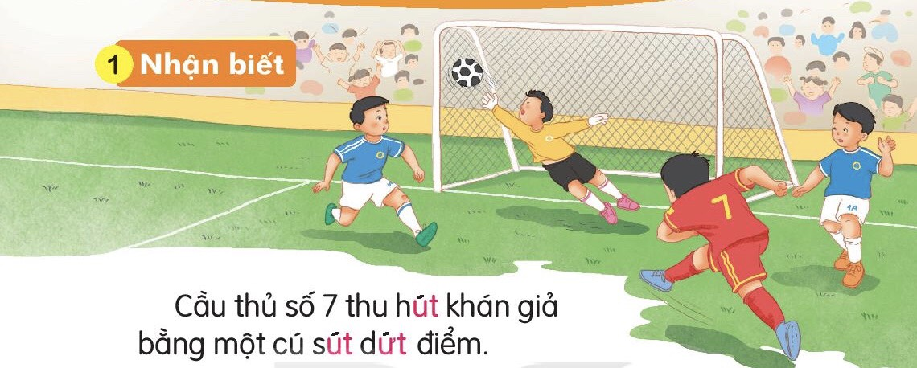
Cầu thủ số 7 thu hút khán giả bằng một cú sút dứt điểm.
hút
sút
dứt

Slide 6
ut
u
ưt
t
t
ư
s
ut
sút
bụt
hụt
lụt
sụt
dứt
mứt
nứt
sứt

Slide 7
bút chì
ut
ưt
mứt dừa
ưt
nứt nẻ

Slide 8
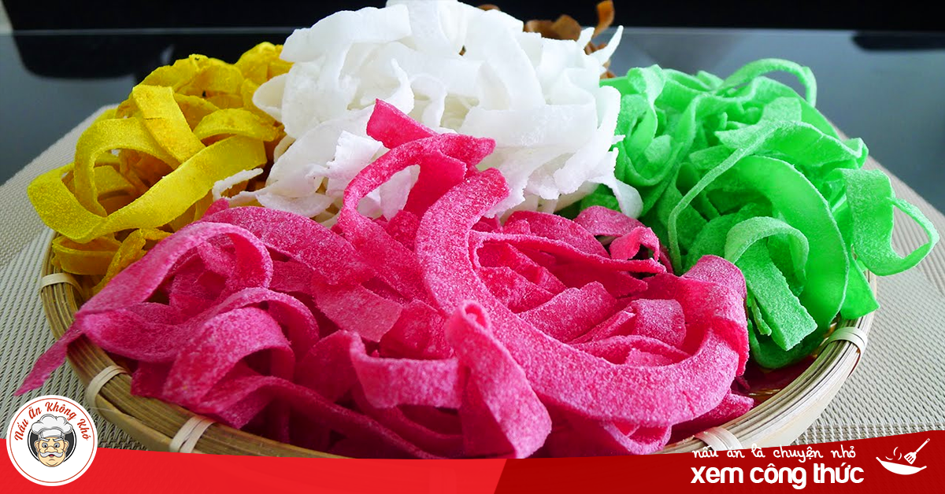
mứt dừa

Slide 9
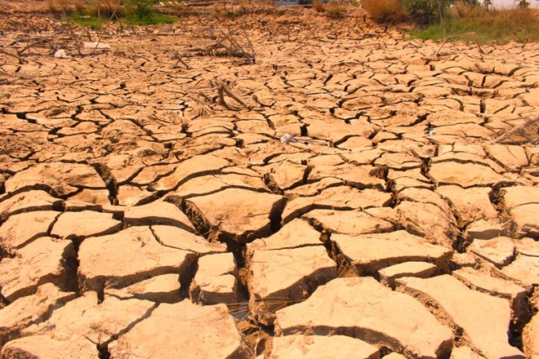
nứt nẻ

Slide 10

Giải lao

Slide 11

Viết bảng con

Slide 12

3
Viết

Slide 13




Slide 14


Slide 15
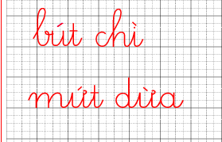

Slide 16


LuyÖn viÕt vë

Slide 17
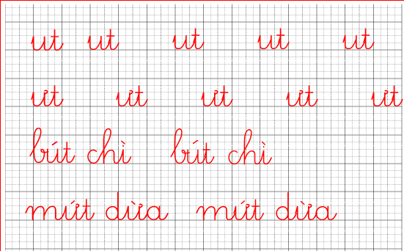

Slide 18
Giải lao

Slide 19
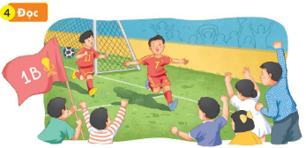
Trận đấu thật gay cấn. Lúc đầu, đội bạn chơi rất hay, đội nhà bị dẫn 1 bàn. Bất ngờ, cầu thủ số 7 sút xa, tỉ số là một đều. Phút chót, số 7 lại bứt phá. Khán giarhof reo, nhảy múa.

Slide 20
Trận đấu thật gay cấn. Lúc đầu, đội bạn chơi rất hay, đội nhà bị dẫn 1 bàn. Bất ngờ, cầu thủ số 7 sút xa, tỉ số là một đều. Phút chót, số 7 lại bứt phá. Khán giả hò reo, nhảy múa.
sút
Phút
bứt

Slide 21
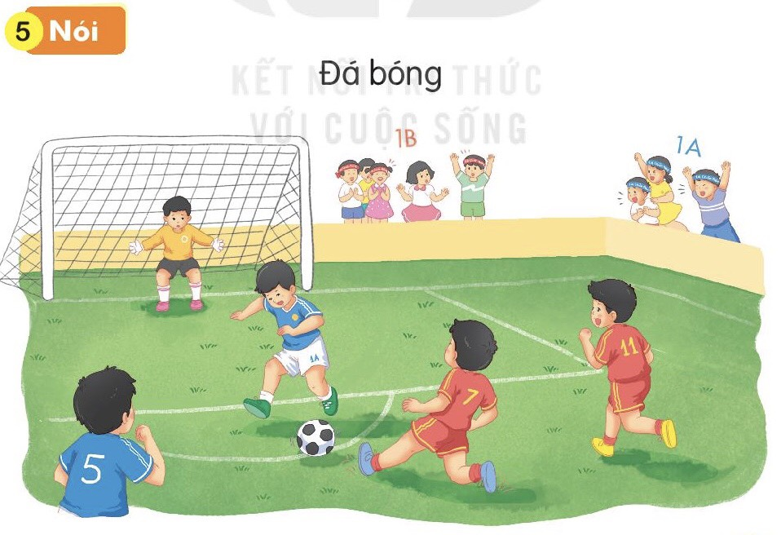

Slide 22
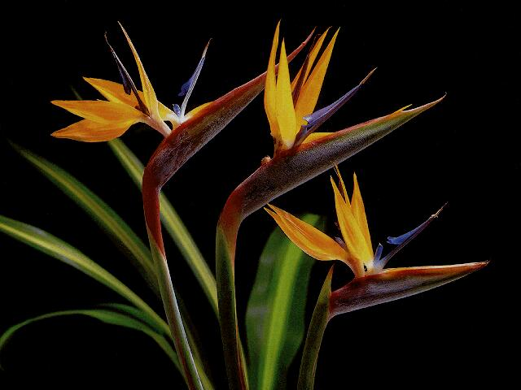
Chân thành cảm ơn các thầy cô giáo

